Slide 1
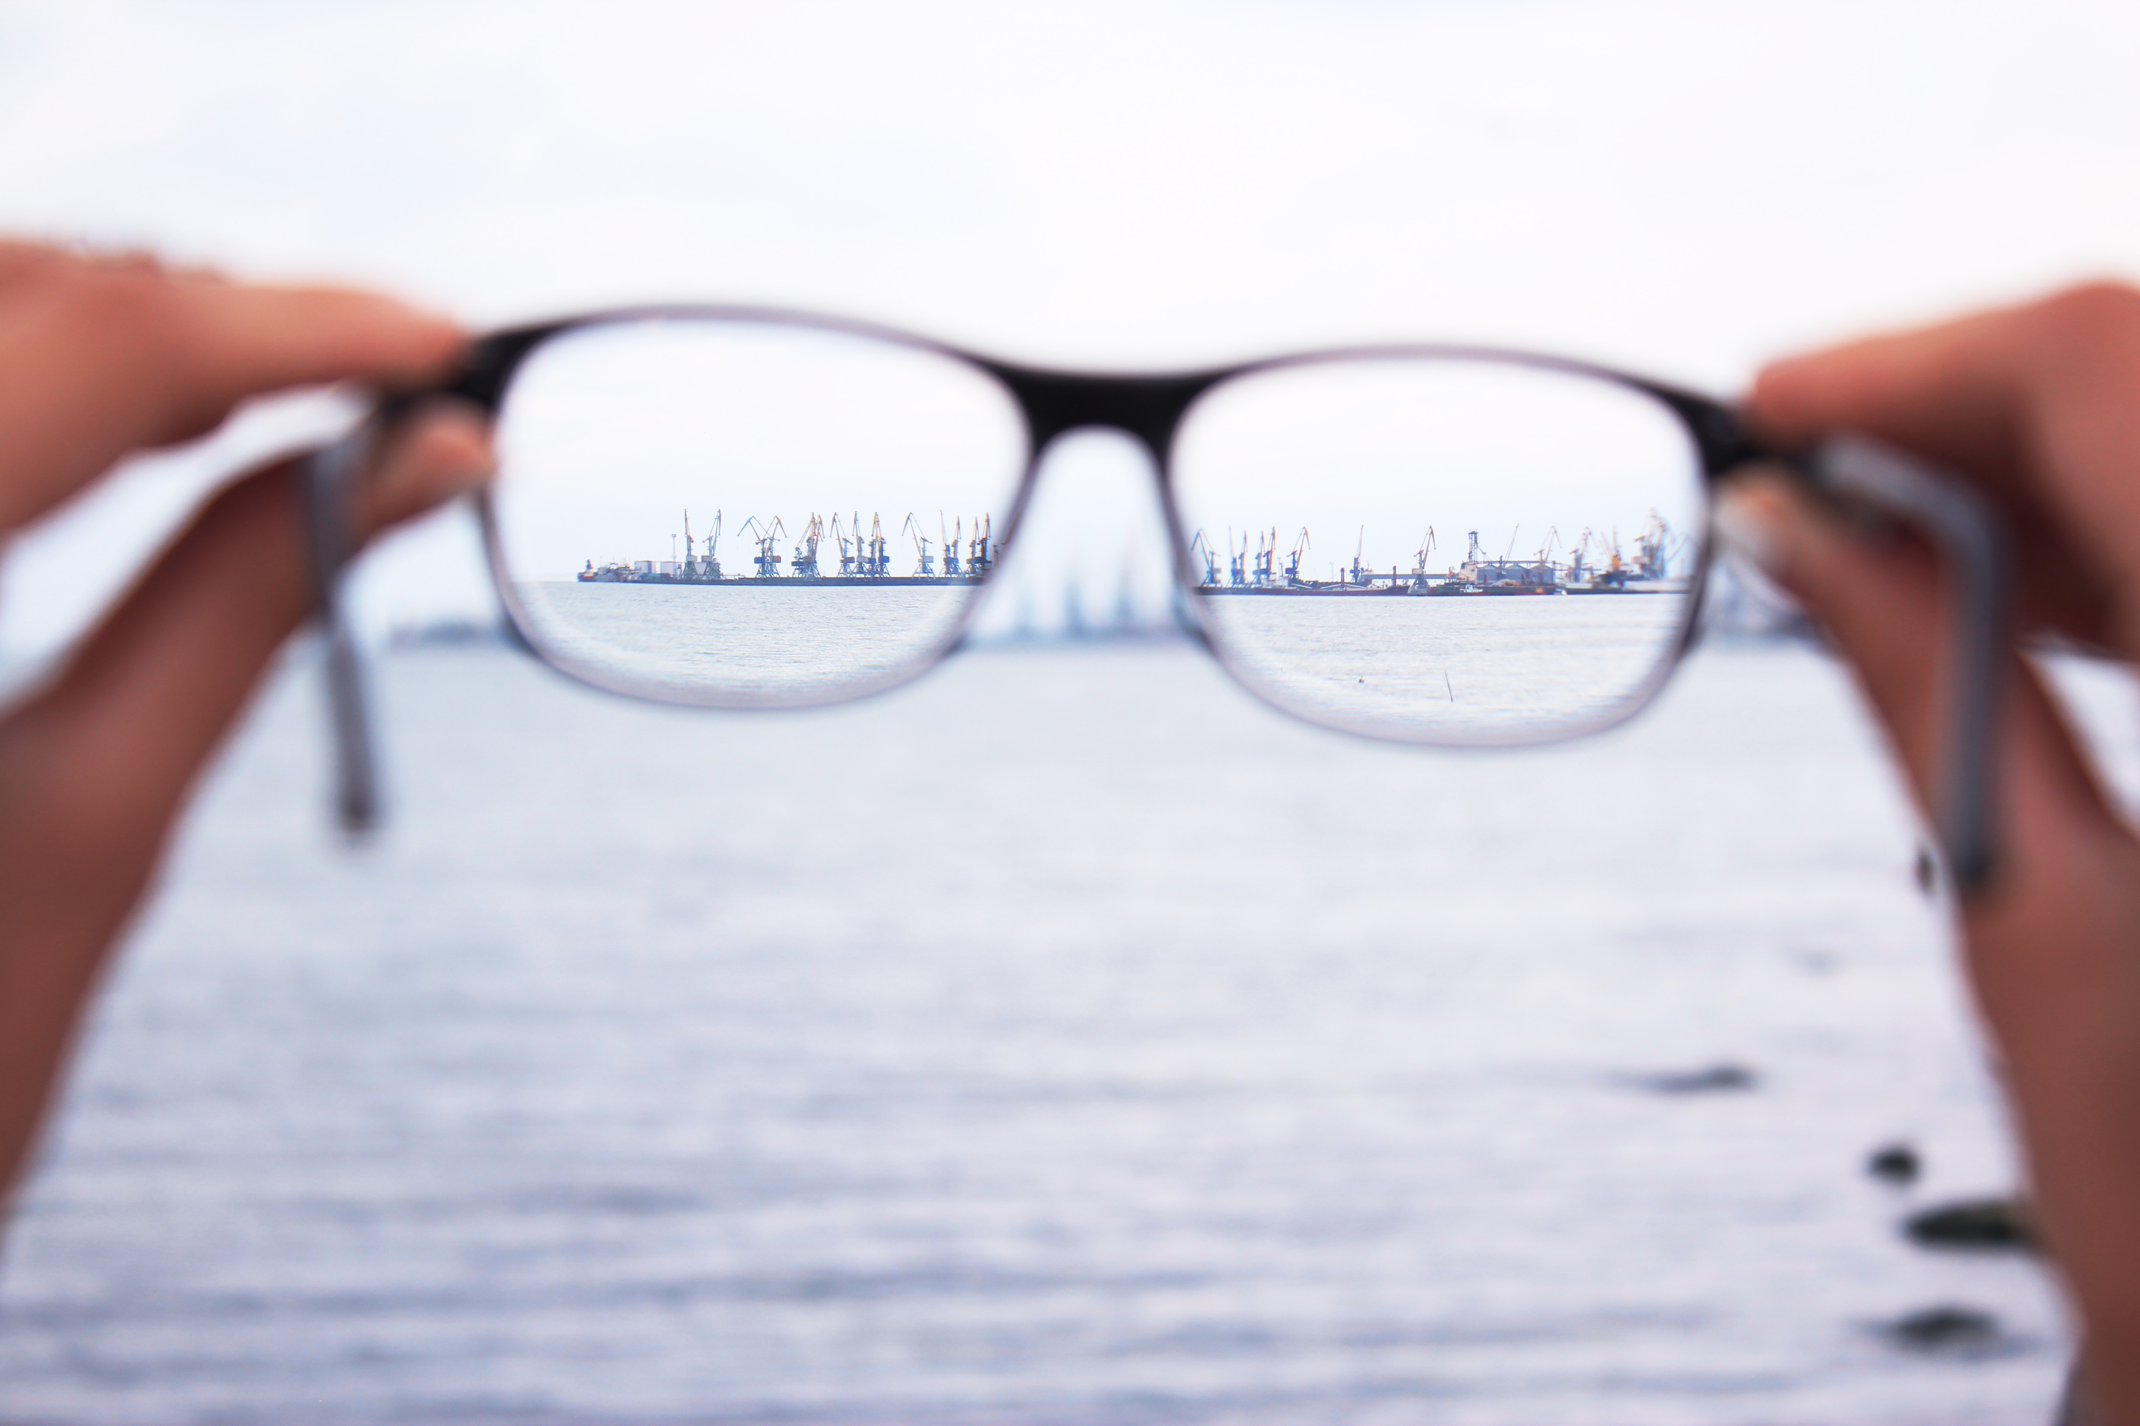
كن مميزا
2 يوحنا
Dr. Rick Griffith • Crossroads International Church Singapore
BibleStudyDownloads.org

Slide 2

Lunar New Year Blessing
Radio Bible Class

Slide 3
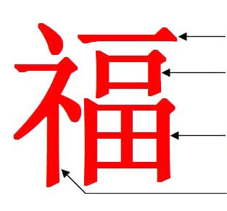
"البركة"
واحد
فم (= رجل)
حديقة/ حقل
البادئة الإلهية
Notes:
في الأسبوع الماضي تعرفنا على الكلمة الصينية المدهشة التي تعني "البركة."
حرفيًا تعني فمًا واحدًا (أو رجلاً) في الجنة في حضرة الله!
جديًا! يا لها من إشارة إلى وجود آدم في جنة عدن مع بركة الله!

Slide 4

Genesis in Chinese Characters
"قصة التكوين في الحروف الصينية"
أنظر ديف ستيوارت، "قصة التكوين في الحروف الصينية،" شارك العرض التقديمي،
https://www.slideshare.net/DaveSinNM/the-story-of-genesis-in-the-chinese-characters?qid=e6e52686-6545-4def-8537-2444d576b004&v=&b=&from_search=1, تم الدخول إليه في 20 كانون الثاني 2020
Notes:
لاحظ الكثيرون أن قصة سفر التكوين موجودة فعلاً ضمن الحروف الصينية التقليدية.

Slide 5

"يخلق"
كلمة يخلق تعني
أن يتكلم إلى التراب
لتعطي للإنسان حياة
حتى يستطيع المشي
لنخلق
الكلام = التراب, الحياة, الرجل + المشي/الطين
Notes:
على سبيل المثال، الرمز الصيني لكلمة "يخلق" هو من أربعة مكونات: التراب، والحياة، والرجل والمشي.

Slide 6


"الشيطان والمجرّب"
الشيطان
سرًّا
الحياة
الإنسان
الحديقة
المجرّب
الشيطان
المختبئ
الغابة/
شجرتان
Notes:
أيضًا للصينيين رمز متميّز لكلمة "الشيطان" الذي يظهر "سرًا" (أو هامسًا) لـ "الحياة" متحدثًا إلى "الإنسان" في "حديقة/جنّة."
يشكل رمز "الشيطان" الأساس لكلمة "المجرب،" التي تضاف إلى الكلمات الشيطانية التي تعني "مختبئ" بين "شجرتين."

Slide 7

"القارب"
القارب كان
سفينة
لثمانية أشخاص
القارب
سفينة + ثمانية + أشخاص
Notes:
في اللغة الصينية، يتم تشكيل كلمة "قارب" من الكلمات التي تعني "سفينة" و "ثمانية أشخاص." ألا يبدو هذا مثل نوح، وزوجته، وأبنائه الثلاثة وزوجاتهم؟ في الواقع، هناك أكثر من 270 قصة عن فيضانات عالمية، لكن القصة الصينية تحدد عدد الذين نجوا بـ 8!

Slide 8
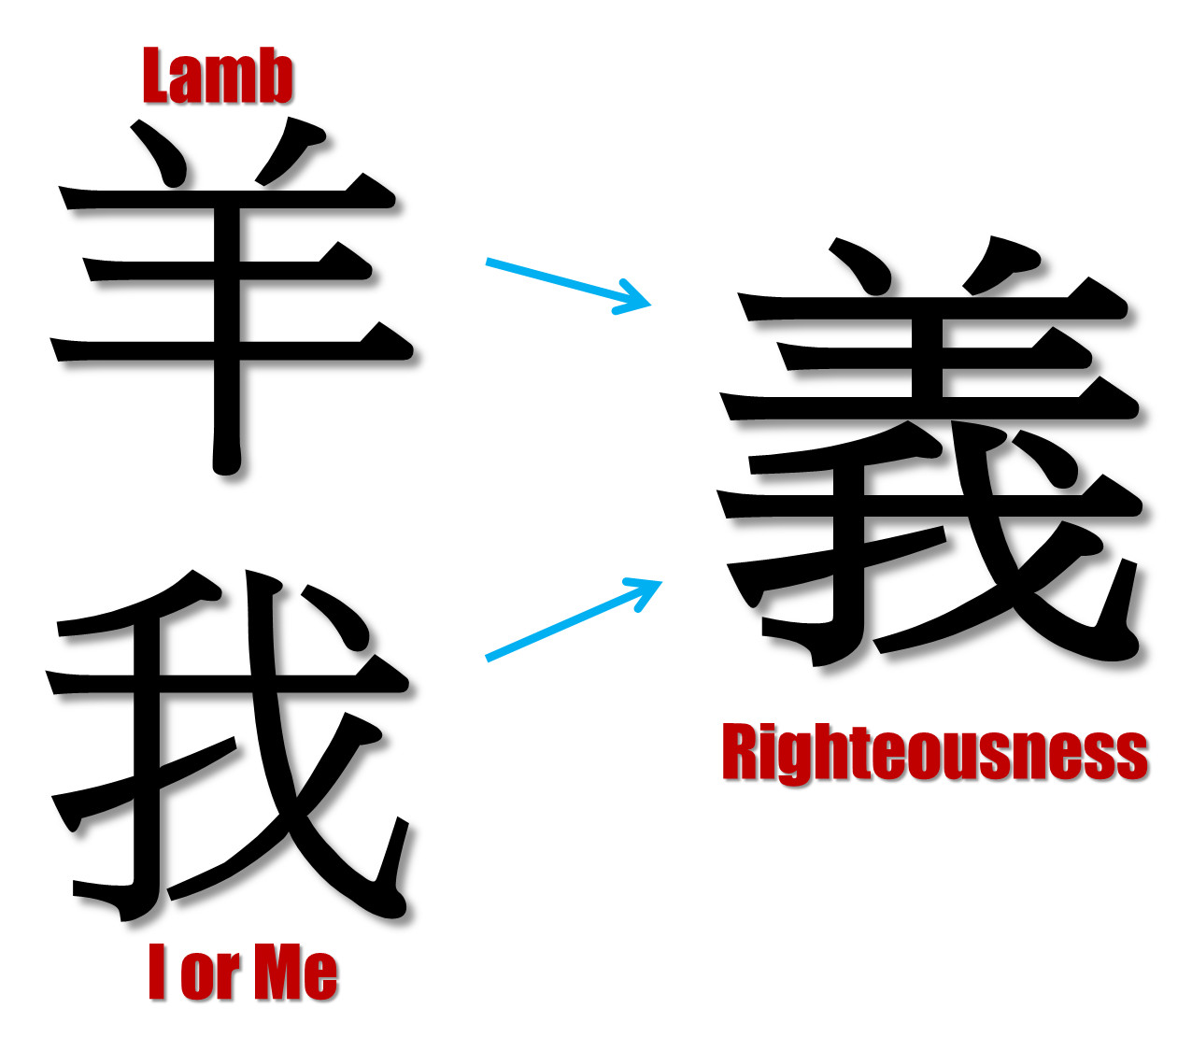
"البرّ"
الحَمَل
أنــا
Notes:
كما في معظم اللغات، فالكلمة التي تعني "أنا" شائعة جدًا. لكن الصينيين يضعون رمز "الحَمَل" فوق "أنا" لتفيد بمعنى "البر." لقد أصبحنا أبرارًا في نظر الله عندما يلقي حمل الله بظلهِ علينا!

Slide 9
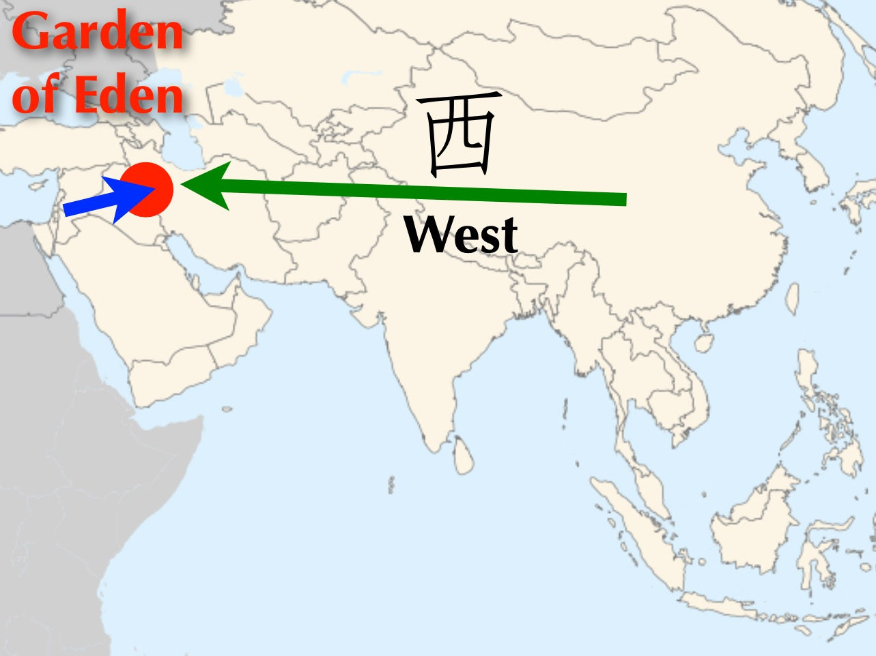
جنّة
عدن
الغرب
Notes:
في اللغة الصينية كلمة مثيرة للاهتمام جدًا تعني "الغرب." بطبيعة الحال، فإن جنة عدن هي في غرب الصين.

Slide 10
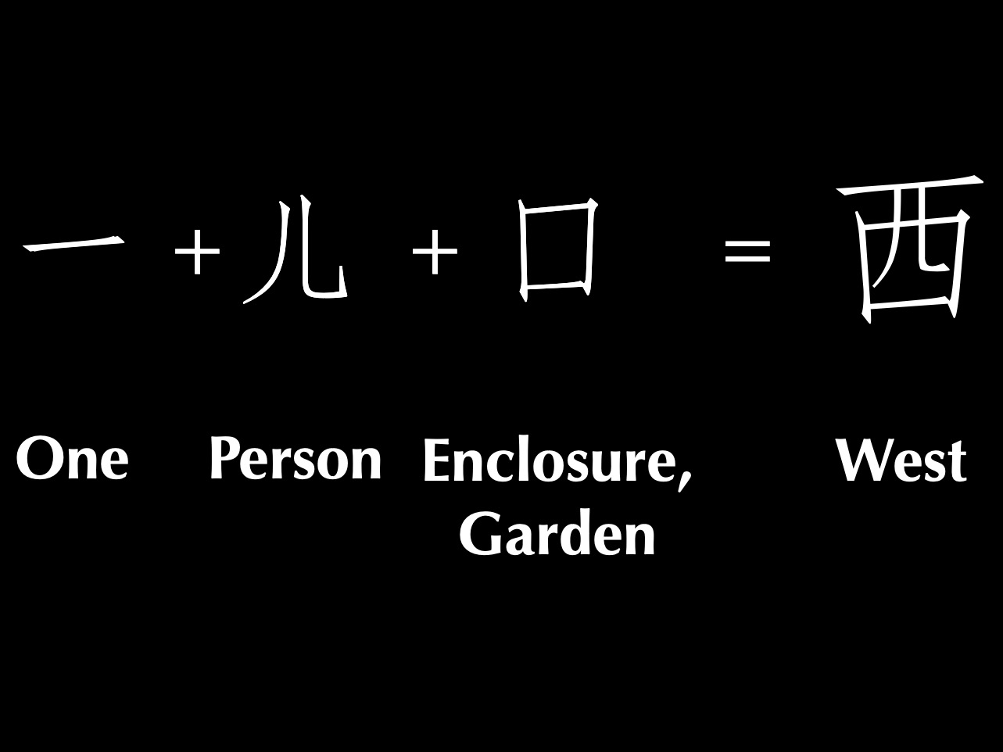
إنسان واحد في الحديقة (الجنّة) = الغرب
واحد
شخص
متضمّن،
الحديقة
الغرب
Notes:
في اللغة الصينية، كلمة "الغرب" تعني حرفيًا "شخص واحد في الحديقة" التي وجدت مكانها في غرب الصين في الشرق الأوسط التي تصور جنة عدن حيث وضع الله إنسانًا واحدًا في الجنة.

Slide 11

Title
One
Notes:
العديد من الأمثلة الصينية تم الاستشهاد بها من قبل مؤلفين أمثال سي. أتش. كانج

Slide 12

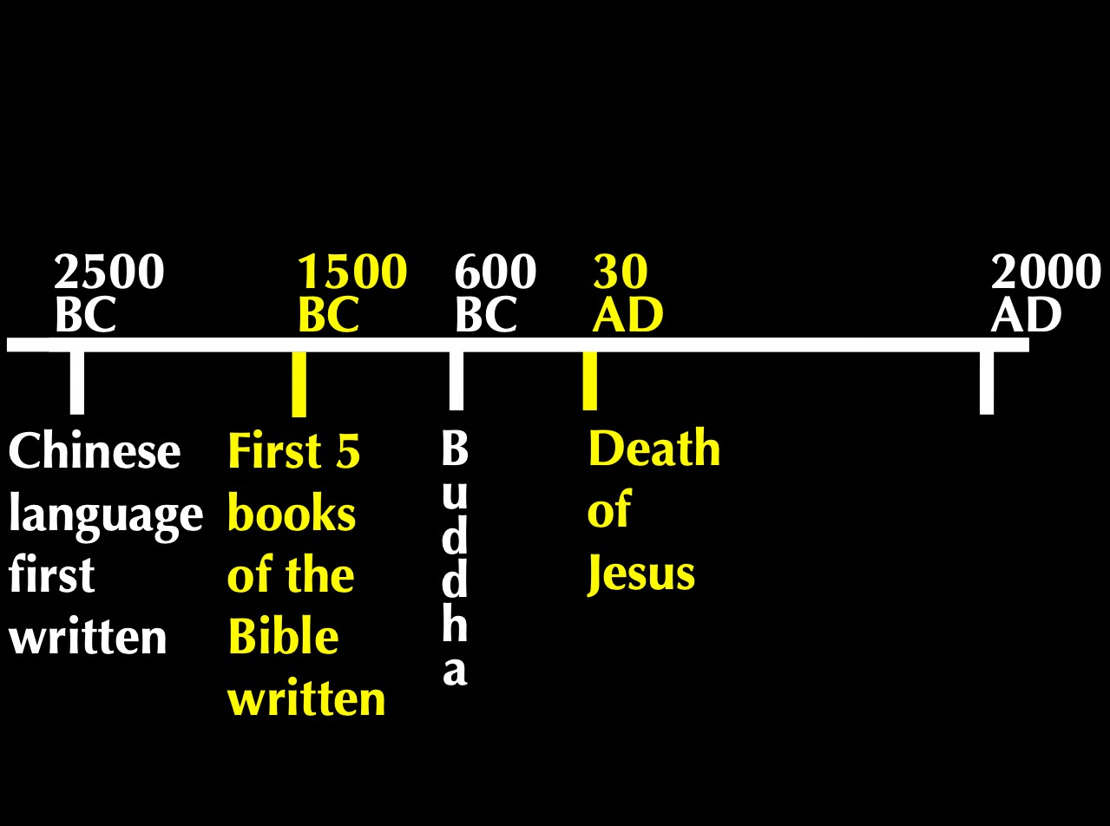
Timeline
2500
1500
400
33
2000
BC
AD
اللغة
الصينية
المكتوبة
لأول مرة
كتابة أول
5 كتب
من الكتاب
المقدس
ب
و
ذ
ا
موت
المسيح
Notes:
إذن ما هو الموضوع؟ هذه الكلمات الصينية أساسية في اللغة قبل آلاف السنين من ترجمة الكتاب المقدس إلى اللغة الصينية! نجدها حتى قبل 1000 سنة من كتابة سفر التكوين، مما يؤكد دقتها.
• في الواقع، كان الصينيون يعبدون إلهًا واحدًا، المسمى شانغ دي، لآلاف السنين قبل أن يعيش بوذا.
لكن التعليم الحقيقي عن الله دائمًا ما يتعرض للهجوم.

Slide 13


"محظوظ"؟
"البركات"؟
Notes:
أظهرتُ هذا الرمز لكلمة "البركة" باللغة الصينية لصديقي الصيني غير المسيحي جيفري. نظر إليه على الفور وقال، "آه، محظوظ!" وتنحصر بركات الله في الحظ في مواجهة هجوم الشيطان المتواصل على الحق.

Slide 14
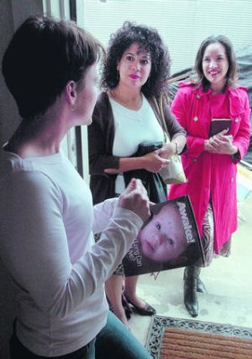
دراسة حالة ....
افترض ان اثنين من شهود يهوة جاءوا عند عتبة باب بيتك . هل تستقبلهم الى بيتك ؟ لماذا
الرجاء كن في المجموعة الصح ....
2 يوحنا
ارضية المنصة
ابقهم بالخارج
السماح لهم بالخول
هذا يعتمد
Notes:
It’s a lazy Saturday afternoon and you’re catching up on a few projects around the house. Then a knock comes at the door. You open it to discover two Jehovah's Witnesses. After talking a few minutes, they say to you, “It sounds like you have a keen interest in spiritual things. Can we hear more from you and tell us our understanding?”
• In such a situation, would you invite them inside your home? Why or why not?
• We often vote with our hands, but today I want you to vote with your feet, walking to a certain part of the room.
• Please get into the right group. • Those who would keep them out move left • those who would let them in move to the right side of the room • and those who need more information or feel it depends on certain factors move to the back. Ready, vote!
Why are you in that group? Tell those around you for the next minute.
Each group will now have 1-2 people tell the rest why they came to that group: first letting them in, second keeping them out and then the "it depends" group.
Please take your seats now.

Slide 15
ألاية المفتاحية
297
كُلُّ مَنْ تَعَدَّى وَلَمْ يَثْبُتْ فِي تَعْلِيمِ الْمَسِيحِ فَلَيْسَ لَهُ اللهُ. وَمَنْ يَثْبُتْ فِي تَعْلِيمِ الْمَسِيحِ فَهَذَا لَهُ الآبُ وَالابْنُ جَمِيعاً. إِنْ كَانَ أَحَدٌ يَأْتِيكُمْ وَلاَ يَجِيءُ بِهَذَا التَّعْلِيمِ، فَلاَ تَقْبَلُوهُ فِي الْبَيْتِ، وَلاَ تَقُولُوا لَهُ سَلاَمٌ.
٢ يوحنا ١ : ٩-١٠

Slide 16
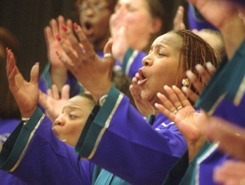
ما هو الإنجيل ؟
Notes:
Is "gospel" a type of music?

Slide 17
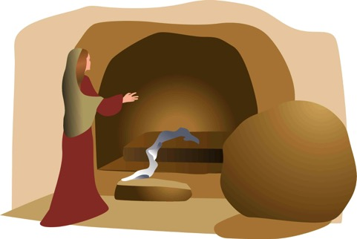
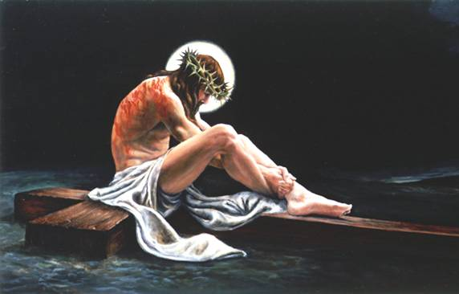
الإنجيل الكامل
فإنني سلمت إليكم ... الأخبار السارة (الإنجيل)
ما قبلته أنا أيضاً
الدفن
القيامة
الموت
المسيح مات من أجل خطايانا
و أنه قام في اليوم الثالث
و أنه دفن
1 كو 15: 3-4
Notes:
The gospel has three key elements (3b-8):
Christ’s death fulfilled Isaiah 53 to show He bore our sins rather than His own (3b).
Christ’s burial proved He really died (4a).
Christ’s resurrection and appearances proved Him to be the Messiah prophesied by the OT (4b-8).

Slide 18
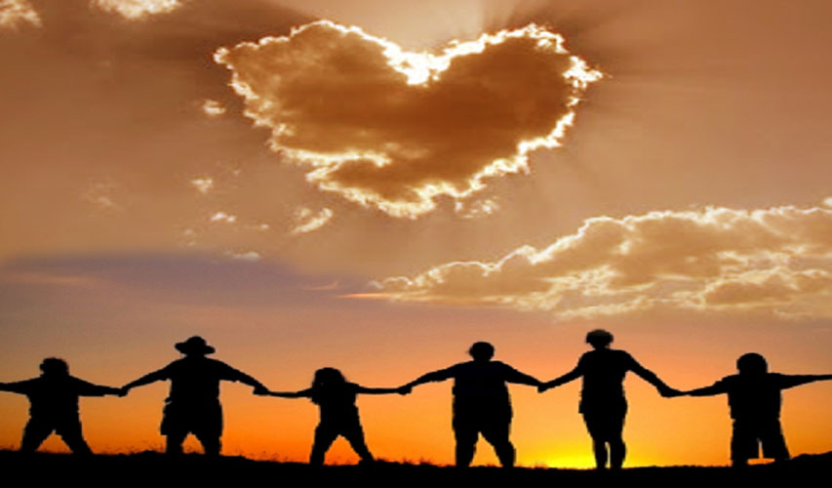
الإنجيل
هل يغيّر
حياتنا
حقًا؟
2 يوحنا
Notes:
من المفترض أن يغيّر الإنجيل حياتنا، موضحًا لنا كيفية الاستجابة في المواقف الصعبة كالتعامل مع التعاليم الكاذبة.
في مثل هذه الحالة، كيف يخبرنا الإنجيل أن نستجيب؟

Slide 19
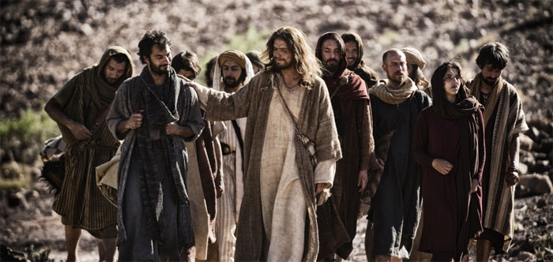
كيف لنا ان نعيش الانجيل ؟
2 يوحنا
Notes:
What ways can you apply the Good News of Jesus?

Slide 20
نظرة عامة على العهد الجديد
(الرسائل العامة و الكلمات المفتاحية)
38
124
39-41
إلى أقصى الأرض (أع 1: 8)
أع 9 13 14 15 16 18 21 27 28
نيسان 48-
أيلول 49
1
غلاطية
نيسان 50-
أيلول 52
2
بحر إيجة
ربيع 53-
ايار 57
3
أسيا
شباط 60 –
آذار 62
1
روما
ربيع 62 -
خريف 67
4
إسبانيا
خريف 67 – ربيع 68
2
روما
أيار 57
آب 59
المحاكمات
صيف 35-37
دمشق
أنطاكية
خريف 49
المجمع
ربيع 68
توسع
الكنيسة
35 48 49 50 52 53 57 60 62 67 68 95
الملكوت
السيادة 1
السيادة 2
التلمذة
الإيمان
التبرير
الإختطاف
التقديس
الوحدة
التنظيم
العقيدة
يه
المدعين
يع
الأعمال
الضيقة
الرسولية
الألوهية
السلوك
عب
الأفضل
1 يو
المحبة
البر
الغفران
1 بط
الألم
2 يو
الحدود
الأناجيل و الأعمال
الفكر
2 بط
المعرفة
الرسائل البولسية
1 2 3 4
الرحلات
الرسائل العامة
روما
السجون
General Epistles + Key Words

Slide 21
إصحاحات العهد الجديد
أربعة أسفار في العهد الجديد تحتوي على إصحاح واحد فقط
متى
لوقا
اعمال
مرقس
يوحنا
رومية
1 كورنثوس
2 كورنثوس
غلاطية
افسس
فيلبي
كولوسي
1 تسالونيكي
2 تسالونيكي
1 تيموثاوس
2 تيموثاوس
تيطس
فليمون
عبرانيين
يعقوب
بطرس 1
بطرس 2
1 يوحنا
2 يوحنا
3 يوحنا
يهوذا
رؤيا
Notes:
We know that most of the NT books are longer books or letters. But in the next four weeks that I preach, we will study the four shortest ones as they are too often neglected.
____________
NS-18-Philemon-39
NS-24-2 John-61
NS-25-3 John-45
NS-26-Jude-66

Slide 22

أعداد أسفار الإصحاح الواحد في العهد الجديد
15
13
فليمون
2 يوحنا
3 يوحنا
يهوذا
كلمه
245
219
Notes:
Each is about the length of an email, so I call them "NT Emails." The "E" is not for "electronic" but for "encouragement."
____________
NS-18-Philemon-40
NS-24-2 John-62
NS-25-3 John-46
NS-26-Jude-67

Slide 23
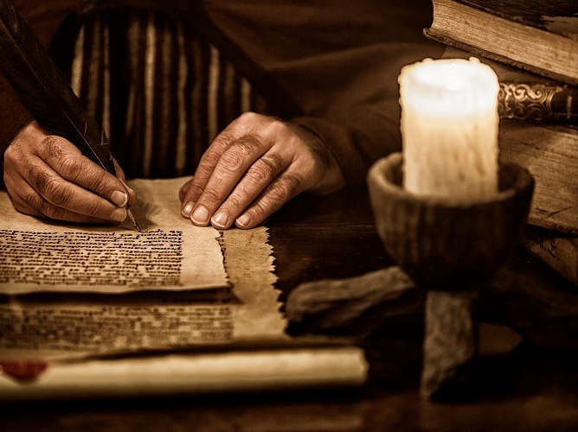
تاريخ كتابته
298
يعتقد معظم علماء الكتاب المقدس أن يوحنا
سجل هذه الرسالة حوالي عام 90 م،
رغم أنه لا يوجد فيها ما يستبعد تاريخًا أقدم.
إذن، تم كتابتها في حوالي 85- 95 م.

Slide 24
الأفكار الغنوصيّة "المعرفة السريّة"
291
-292
أثنان منها معنونان في رسائل يوحنا 1- 3
الغنوصيّة الدوسيتيّة
من dokeo "يبدو"
(بدا المسيح وكأنه إنسان فقط)
المادة شرّ
المادية المستهلكة
أنكرت إنسانية المسيح
لمس يسوع (1: 1)
تقود إلى الزهد
تعظيم الفجور
والغنوصيّة السيرنثيّة
من Cerinthus، مؤسسها في آسيا (بدا المسيح وكأنه الله فقط)
المادة خير
المعرفة السامية (المعرفة الروحية (gnosis
أنكرت ألوهية المسيح
الماء والدم (5: 6)
تقود إلى التباهي
تعظيم التعليم
Notes:
أنكرالعديد من الغنوصيين أن يسوع كان إنسانًا حقيقيًا. وقام آخرون بتعظيم الروح حتى أن أنكروا ألوهيته.

Slide 25
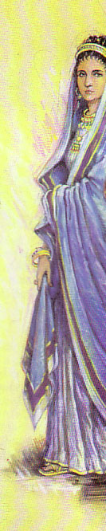
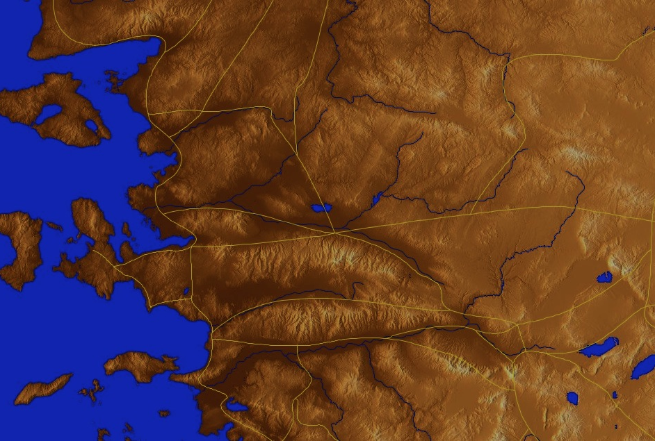
الوجهة الأصلية
298-299
برغامس
"إِلَى كِيرِيَّةَ ٱلْمُخْتَارَةِ،
وَإِلَى أَوْلَادِهَا" (عدد 1)
ثياتيرا
ساردس
سميرنا
فيلادلفيا
أفسس
لاودوكيا
كولوسي
Notes:
كتب يوحنا إلى امرأة لمساعدتها على معرفة كيفية العيش حسب الإنجيل في هذا السياق الصعب.

Slide 26
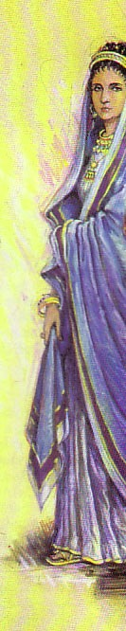

من هي "السيدة المختارة
وأولادها"؟
298-299
شخصية من الكنيسة المحلية؟
السيدة مريم العذراء؟
امرأة مجهولة الهوية وأطفالها
فتحوا منزلهم لخدمات الكنيسة
وإضافة الوعاظ
المتجولين

Slide 27
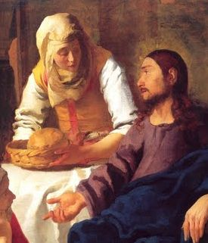
مناسبة
299
قبل أن يكتمل العهد الجديد
وينتشر بين المؤمنين الأوائل،
اعتمدت الكنيسة على الوعاظ
والمعلمين المتجولين
من أجل الحق.
ولأن النُزل كانت قليلة وغير آمنة،
فقد بقي هؤلاء المعلمون مع المسيحيين.

Slide 28
مناسبة
299
تساءل العديد من المضيفين، "أي المعلمين يجب أن
أرحب بهم في منزلي؟"
يأمر يوحنا المرأة المضيفة
أن "تضع حدودًا لمحبتها"
برفض إيواء المعلمين الكذبة أو تشجيعهم
بأي شكل من الأشكال.

Slide 29
كيف لنا ان نعيش الانجيل ؟
طريقتين ....
2 يوحنا
Notes:
What ways can you apply the Good News of Jesus?

Slide 30
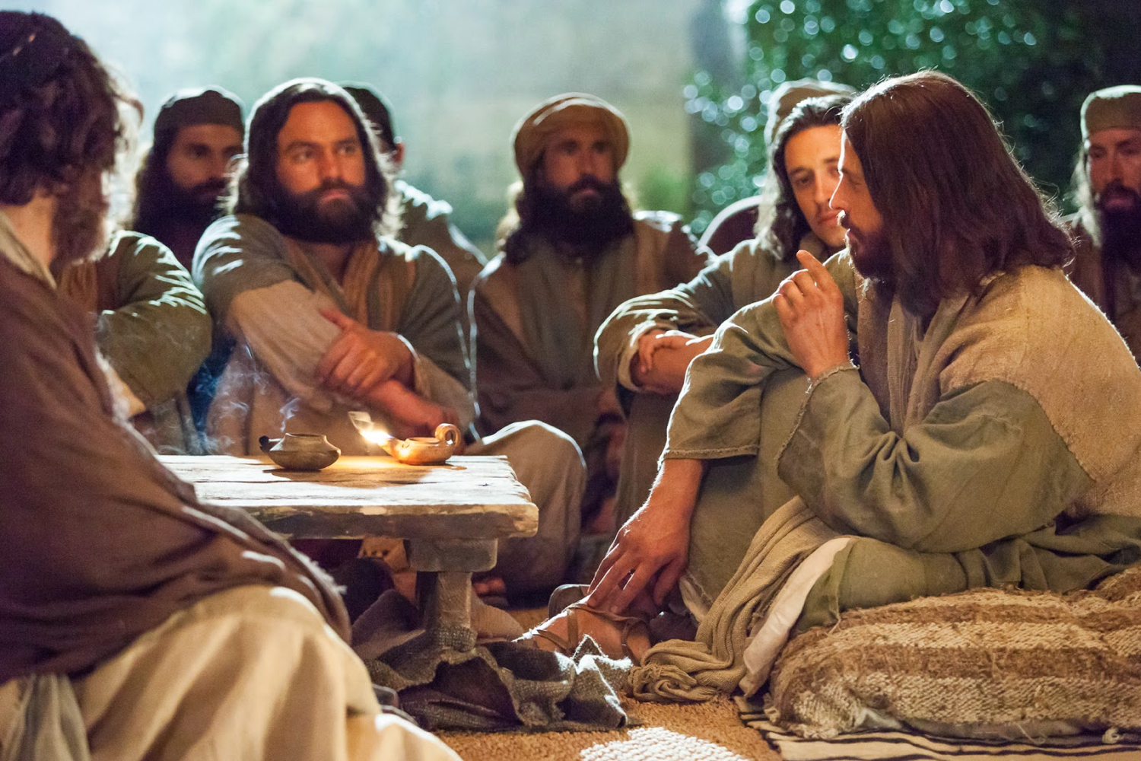
.I مساندة المعلمين الحقيقيون .(6-1)
2 يوحنا
Notes:
Support those preaching the right message about Christ (1-6).

Slide 31

موازنة المحبة والحق
297
“…كل ما تحتاجه هو الحب" (فريق البيتلز)
هل توافق؟ لماذا ولماذا لا؟
الميزان
العاطفة المتطرفة
القسوة
المحبة
الحق
المحبة
الحق
Notes:
أدعت أغنية البيتلز القديمة، أن "كل ما تحتاجه هو الحب!" هل هذا صحيح؟
• ينظر إلى المحبة أنها أكثر أهمية من الحقيقة.
• بالطبع، يذهب آخرون نحو الطرف الآخر قائلين أننا نحتاج فقط إلى الحقيقة لأن المحبة ليست مهمة.
• المحبة بلا حقيقة هي عاطفة متطرفة.
• الحقيقة بدون المحبة هي القسوة.
• مشيئة الله لنا أن نعيش في توازن بين المحبة والحق. لاحظ كيف أن كلاهما مقترنان عند قراءة أول 6 آيات من هذه الرسالة.

Slide 32
٢ يوحنا ١ : ١-٢
١ اَلشَّيْخُ، إِلَى كِيرِيَّةَ الْمُخْتَارَةِ، وَإِلَى أَوْلاَدِهَا الَّذِينَ أَنَا أُحِبُّهُمْ بِالْحَقِّ، وَلَسْتُ أَنَا فَقَطْ، بَلْ أَيْضاً جَمِيعُ الَّذِينَ قَدْ عَرَفُوا الْحَقَّ. ٢ مِنْ أَجْلِ الْحَقِّ الَّذِي يَثْبُتُ فِينَا وَسَيَكُونُ مَعَنَا إِلَى الأَبَدِ

Slide 33
٢ يوحنا ١ : ٣-٤
٣ تَكُونُ مَعَكُمْ نِعْمَةٌ وَرَحْمَةٌ وَسَلاَمٌ مِنَ اللَّهِ الآبِ وَمِنَ الرَّبِّ يَسُوعَ الْمَسِيحِ، ابْنِ الآبِ بِالْحَقِّ وَالْمَحَبَّةِ. ٤ فَرِحْتُ جِدّاً لأَنِّي وَجَدْتُ مِنْ أَوْلاَدِكِ بَعْضاً سَالِكِينَ فِي الْحَقِّ، كَمَا أَخَذْنَا وَصِيَّةً مِنَ الآبِ.

Slide 34
٢ يوحنا ١ : ٥-٦
٥ وَالآنَ أَطْلُبُ مِنْكِ يَا كِيرِيَّةُ، لاَ كَأَنِّي أَكْتُبُ إِلَيْكِ وَصِيَّةً جَدِيدَةً، بَلِ الَّتِي كَانَتْ عِنْدَنَا مِنَ الْبَدْءِ: أَنْ يُحِبَّ بَعْضُنَا بَعْضاً. ٦ وَهَذِهِ هِيَ الْمَحَبَّةُ، أَنْ نَسْلُكَ بِحَسَبِ وَصَايَاهُ. هَذِهِ هِيَ الْوَصِيَّةُ، كَمَا سَمِعْتُمْ مِنَ الْبَدْءِ أَنْ تَسْلُكُوا فِيهَا.

Slide 35
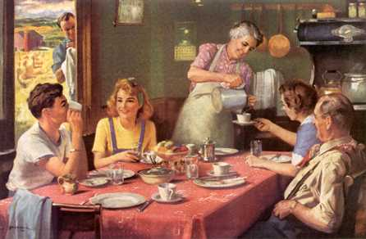
رومية ١٢ : ١٣
مُشْتَرِكِينَ فِي احْتِيَاجَاتِ الْقِدِّيسِينَ عَاكِفِينَ عَلَى إِضَافَةِ الْغُرَبَاءِ.
١ تيموثاوس ٣ : ٢
فَيَجِبُ أَنْ يَكُونَ الأُسْقُفُ بِلاَ لَوْمٍ، بَعْلَ امْرَأَةٍ وَاحِدَةٍ، صَاحِياً، عَاقِلاً، مُحْتَشِماً، مُضِيفاً لِلْغُرَبَاءِ، صَالِحاً لِلتَّعْلِيمِ
١بطرس ٤ : ٩
كُونُوا مُضِيفِينَ بَعْضُكُمْ بَعْضاً بِلاَ دَمْدَمَةٍ.

Slide 36
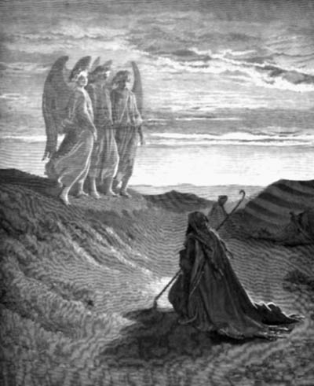
عبرانيين ١٣ : ٢
لاَ تَنْسُوا إِضَافَةَ الْغُرَبَاءِ، لأَنْ بِهَا أَضَافَ أُنَاسٌ مَلاَئِكَةً وَهُمْ لاَ يَدْرُونَ.

Slide 37
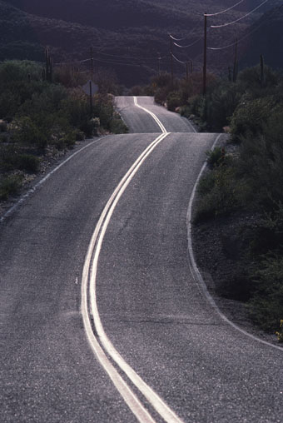
رومية ١٥ : ٢٤
فَعِنْدَمَا أَذْهَبُ إِلَى اسْبَانِيَا آتِي إِلَيْكُمْ. لأَنِّي أَرْجُو أَنْ أَرَاكُمْ فِي مُرُورِي وَتُشَيِّعُونِي إِلَى هُنَاكَ إِنْ تَمَلَّأْتُ أَوَّلاً مِنْكُمْ جُزْئِيّاً.

Slide 38
١ كورنثوس ١٦ : ٦
وَرُبَّمَا أَمْكُثُ عِنْدَكُمْ أَوْ أُشَتِّي أَيْضاً لِكَيْ تُشَيِّعُونِي إِلَى حَيْثُمَا أَذْهَبُ.

Slide 39
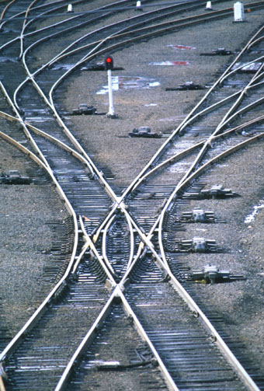
تيطس ٣ : ١٣
جَهِّزْ زِينَاسَ النَّامُوسِيَّ وَأَبُلُّوسَ بِاجْتِهَادٍ لِلسَّفَرِ حَتَّى لاَ يُعْوِزَهُمَا شَيْءٌ.

Slide 40
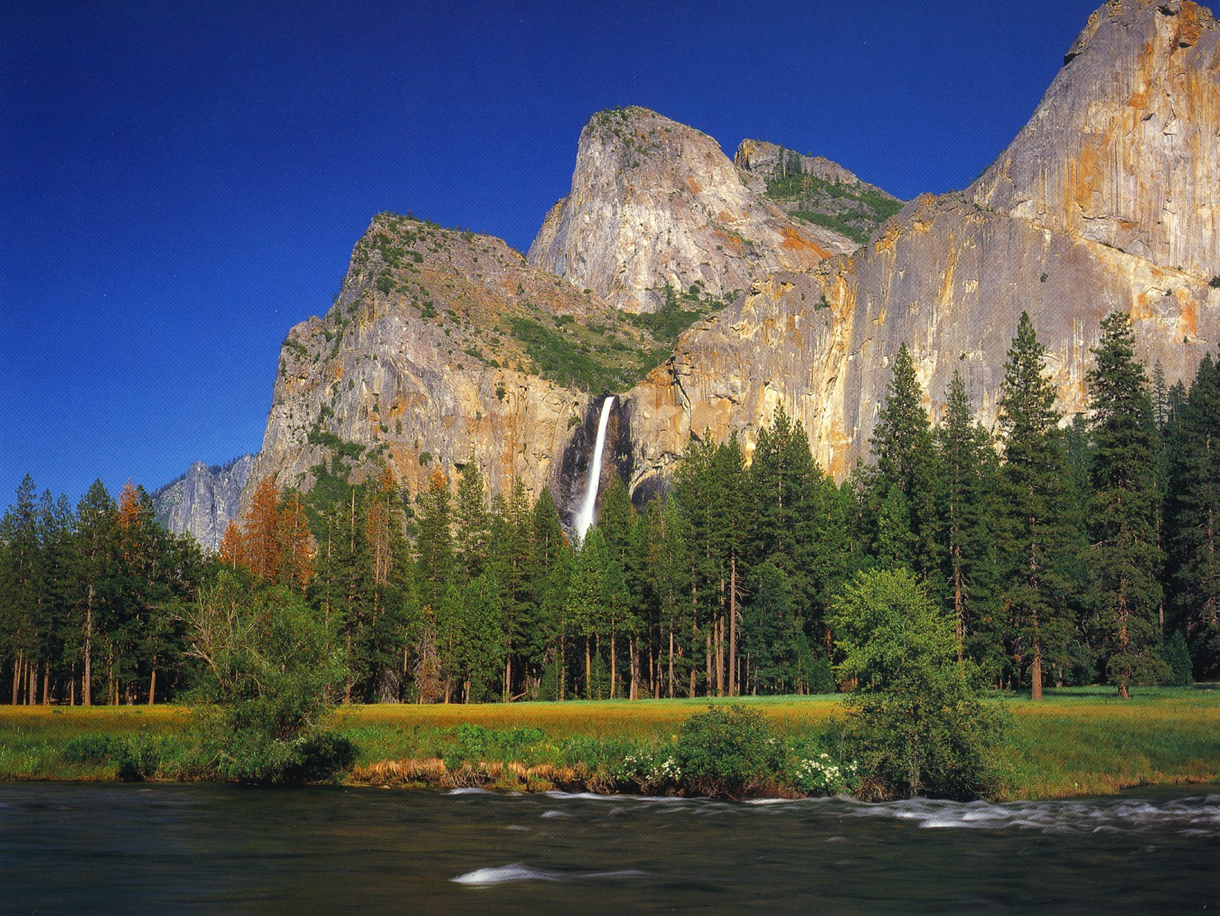
الديداخي 11: 4 "كل رسول
يأتي إليكم،
أقبلوه كرب."

Slide 41
الديداخي 11: 5 "لا يبقى عندكم سوى يومٍ واحدٍ
أو يومٍ آخر عند الضرورة،
فإن مكث ثلاثة أيام، فهو نبي كاذب."

Slide 42
الديداخي 11: 6 "عندما يمضي الرسول،
فلا يأخذ شيئًا سوى خبزٍ، إلى أن يدرك مبيتًا،
أما إذا طلب دراهم فهو نبي كاذب."

Slide 43
الديداخي 12: 1 "كل من يأتي باسم الرب،
أقبلوه،
بعد اختبارهِ تعرفونه."

Slide 44
الديداخي 12: 2 "أما إذا كان الآتي عابر سبيل، فساعدوه بقدر ما تستطيعون،
ولا يبق عندكم إلا يومين أو ثلاثة
إذا اقتضى الأمر."

Slide 45
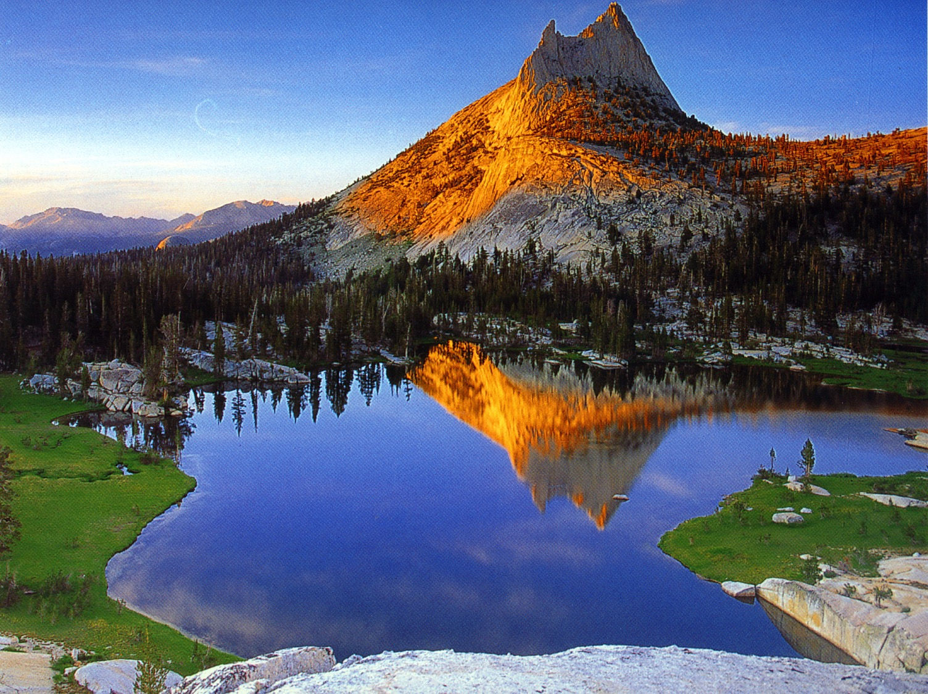
" مَجَّانًا أَخَذْتُمْ، مَجَّانًا أَعْطُوا."
(متى 10: 8).

Slide 46
"بِهَذَا قَدْ عَرَفْنَا ٱلْمَحَبَّةَ:
أَنَّ ذَاكَ وَضَعَ نَفْسَهُ لِأَجْلِنَا،
فَنَحْنُ يَنْبَغِي لَنَا أَنْ نَضَعَ
نُفُوسَنَا لِأَجْلِ ٱلْإِخْوَةِ." (1 يوحنا 3: 16).

Slide 47
كيف لنا ان نعيش الانجيل ؟
طريقتين ....
2 يوحنا
Notes:
What ways can you apply the Good News of Jesus?

Slide 48
.I مساندة المعلمين الحقيقيون .(6-1)
2 يوحنا
Notes:
Support those preaching the right message about Christ (1-6).

Slide 49
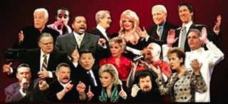
.IIتجنب المعلمين الكذبة .(13-7)
2 يوحنا
Notes:
Do not support preachers of heresy (7-13).

Slide 50
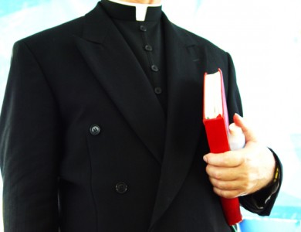
٢ يوحنا ١ : ٧
لأَنَّهُ قَدْ دَخَلَ إِلَى الْعَالَمِ مُضِلُّونَ كَثِيرُونَ، لاَ يَعْتَرِفُونَ بِيَسُوعَ الْمَسِيحِ آتِياً فِي الْجَسَدِ. هَذَا هُوَ الْمُضِلُّ، وَالضِّدُّ لِلْمَسِيحِ.

Slide 51
٢ يوحنا ١ : ٨-٩
٨ اُنْظُرُوا إِلَى أَنْفُسِكُمْ لِئَلاَّ نُضَيِّعَ مَا عَمِلْنَاهُ، بَلْ نَنَالُ أَجْراً تَامّاً. ٩ كُلُّ مَنْ تَعَدَّى وَلَمْ يَثْبُتْ فِي تَعْلِيمِ الْمَسِيحِ فَلَيْسَ لَهُ اللهُ. وَمَنْ يَثْبُتْ فِي تَعْلِيمِ الْمَسِيحِ فَهَذَا لَهُ الآبُ وَالابْنُ جَمِيعاً.

Slide 52
٢ يوحنا ١ : ١٠-١١
١٠ إِنْ كَانَ أَحَدٌ يَأْتِيكُمْ وَلاَ يَجِيءُ بِهَذَا التَّعْلِيمِ، فَلاَ تَقْبَلُوهُ فِي الْبَيْتِ، وَلاَ تَقُولُوا لَهُ سَلاَمٌ. ١١ لأَنَّ مَنْ يُسَلِّمُ عَلَيْهِ يَشْتَرِكُ فِي أَعْمَالِهِ الشِّرِّيرَةِ.
Notes:
A Christian must never invite false teachers inside one’s home or even greet those who propagate destructive heresies, so this woman's love must be discerning and have limits (10).
Anyone who even greets a proselytizing false teacher encourages him in his heresies and helps promote his evil work, so the woman must see she is aiding Satan's workers (11).

Slide 53
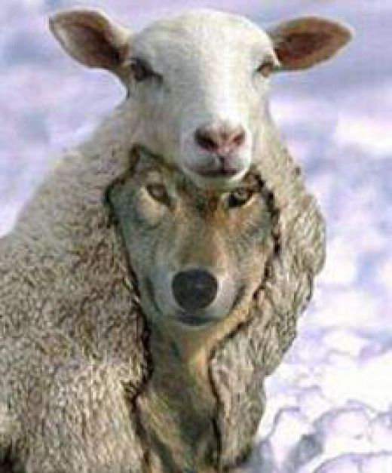
معنى رسالة 2 يوحنا 10
ملخص وجهات النظر المختلفة
304
هل يمكن للمعلمين الكذبة...
النظرة الإقامة في بيوت المؤمنين؟ أدخلوا بيوت المؤمنين؟ المؤيدين
1 نعم نعم جون ر. ستوت
ف. ف. بروس
2 كلا نعم ستانلي توسان
3 كلا ؟ آي. هوارد مارشال
ب. أف. وستكوت
روبرت ويلدون ويلسون
4 كلا كلا ريك غريفيث

Slide 54

Keys
297
الكلمة المفتاحية
الحدود
ألاية المفتاحية
٩ كُلُّ مَنْ تَعَدَّى وَلَمْ يَثْبُتْ فِي تَعْلِيمِ الْمَسِيحِ فَلَيْسَ لَهُ اللهُ. وَمَنْ يَثْبُتْ فِي تَعْلِيمِ الْمَسِيحِ فَهَذَا لَهُ الآبُ وَالابْنُ جَمِيعاً. ١٠ إِنْ كَانَ أَحَدٌ يَأْتِيكُمْ وَلاَ يَجِيءُ بِهَذَا التَّعْلِيمِ، فَلاَ تَقْبَلُوهُ فِي الْبَيْتِ، وَلاَ تَقُولُوا لَهُ سَلاَمٌ.
٢ يوحنا ١ : ٩-١٠

Slide 55
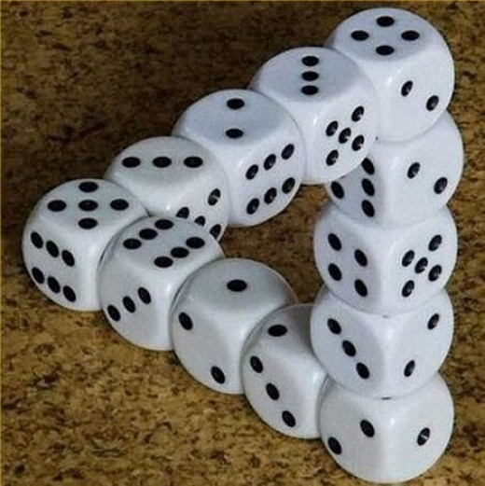
من
الجيّد
أن
يكون
علم
اللاهوت
صحيحًا

Slide 56
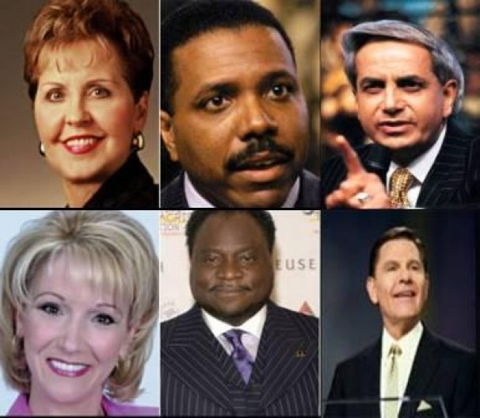
جويس ماير في طائرتها البالغ
قيمتها 2 مليون دولار، الخ..

Slide 57
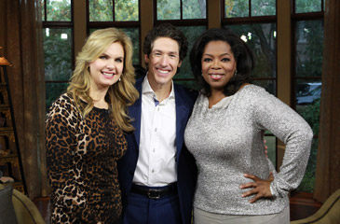
أوبرا وينفري

Slide 58
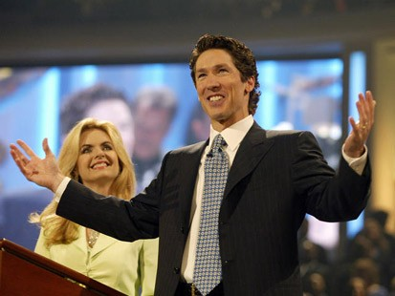
جويل أوستين
لا وعظ عن
الخطيّة
أداء الصلاة في زفاف
"مثليّ الجنس."

Slide 59
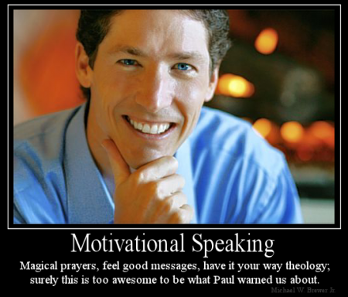
التحدث التحفيزي
صلوات سحرية، رسائل تشعرك أنك جيد،
لاهوت على طريقتك؛ حقًا هذا أمر أروع مما
حذر منه بولس
http://www.conservativecut.com/blog/?tag=false-teacher
Notes:
http://www.conservativecut.com/blog/?tag=false-teacher

Slide 60
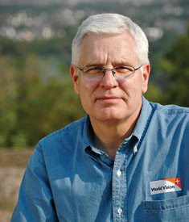
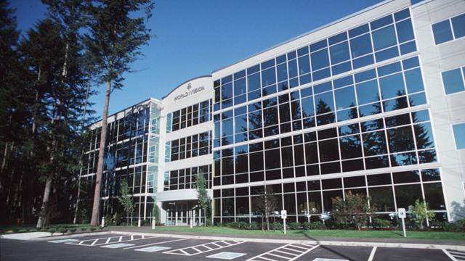
جدل الرؤية العالمية
الرئيس التنفيذي ريتشارد ستيرنز
Notes:
تراجعت منظمة الرؤية العالمية عن قرار استخدام المسيحيين في الزواج من نفس الجنس.
(تحديث) الرئيس التنفيذي ريتشارد ستيرنز: "بعض المعتقدات هي جوهر إيماننا الثالوثي بحيث يتوجب علينا أن نتخذ موقفًا قويًا بشأن هذه المعتقدات."
سيليست غريسي وجيرمي ويبر، 26 آذار 2014
بعد يومين من إعلانها عن استخدام مسيحيين في زواج من نفس الجنس، تراجعت منظمة الرؤية في الولايات المتحدة الأمريكية عن قرارها الرائد بعد تعرضها لانتقادات شديدة من القادة الإنجيليين.
صرح الرئيس ريتشارد ستيرنز للصحفيين هذا المساء، "كان اليومان الأخيران مؤلمين." "نشعر بالألم وقلب مكسور بسبب الارتباك الذي سببناه للعديد من الأصدقاء الذين رأوا في هذا التغيير في السياسة بمثابة انعكاس قوي لإلتزام منظمة الرؤية بالسلطة الكتابية، وهو ما لم يكن مقصودًا منه أن يكون."
وأضاف ستبرنز، "بدلاً من خلق المزيد من الوحدة (بين المسيحيين)، فقد خلقنا المزيد من الانقسام، ولم يكن ذلك هو المقصود."
"لقد أقر مجلسنا أن التغيير الذي قمنا به في السياسة كان خطأ... ونعتقد أن (مؤيدي منظمة الرؤية) قد ساعدونا على رؤية ذلك بشكل أوضح... ونحن نطلب منك أن تسامحونا على هذا الخطأ."
http://www.christianitytoday.com/ct/2014/march-web-only/world-vision-reverses-decision-gay-same-sex-marriage.html
تم الوصول إليه بتاريخ 8 نيسان 2014

Slide 61
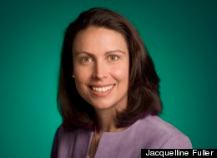
جدل منظمة الرؤية
جاكلين فولر
Notes:
عضو مجلس إدارة منظمة الرؤية يستقيل بسبب حظر استخدام زواج المثليين.
رئيسة شركة جوجل جاكلين فولر تترك مجلس إدارة المؤسسة الخيرية المسيحية بعد تراجعها عن قرار استخدام مثليين متزوجين
وكالة أسوشيتد بريس في سياتل
theguardian.com
الخميس 3 نيسان 2014 الساعة 1:31 توقيت غرينتش
أستقال أحد أعضاء مجلس إدارة منظمة الرؤية احتجاجًا على تراجع المؤسسة الخيرية المسيحية سريعًا عن قرارها باستخدام موظفين متزوجين من نفس الجنس.
قالت جاكلين فولر، مديرة مؤسسة العطاء في جوجل، في رسالة بالبريد الألكتروني إلى وكالة أسوشيتد بريس يوم الأربعاء، أنها بقيت "معجبة كبيرة" بعمل المجموعة نيابة عن الفقراء، لكنها استقالت يوم الجمعة لأنني "لم اتفق مع قرار استبعاد الموظفين المثليين الذين يتزوجون."
ورفضت الإدلاء بمزيد من التفاصيل
http://www.theguardian.com/society/2014/apr/03/world-vision-board-member-quits-gay-marriage-hiring

Slide 62
2 يوحنا – مخطط ملخص
297
حدود المحبة
مساعدة المعلمين الحقيقيون
ابتعد عن المعلمين الكذبة
الايات من 1-6
الايات من 7 -13
السير في الوصايا
احترس من المزيفون
إيجابي
سلبي
يظهر الحق
يدافع عن الحق
تحيات بالحق والمحبة
(1-3)
امتدح
الطاعة
(4)
حض على المحبة
(5-6)
حظر مساعدة
لمعلمين الكذبة
(7-11)
زيارة متوقعة & وتحيات
(12-13)
افسس
ب.م 85-95

Slide 63
المتابعة العلائقية (12- 13)
٢ يوحنا ١ : ١٢-١٣
١٢ إِذْ كَانَ لِي كَثِيرٌ لأَكْتُبَ إِلَيْكُمْ، لَمْ أُرِدْ أَنْ يَكُونَ بِوَرَقٍ وَحِبْرٍ، لأَنِّي أَرْجُو أَنْ آتِيَ إِلَيْكُمْ وَأَتَكَلَّمَ فَماً لِفَمٍ، لِكَيْ يَكُونَ فَرَحُنَا كَامِلاً. ١٣ يُسَلِّمُ عَلَيْكِ أَوْلاَدُ أُخْتِكِ الْمُخْتَارَةِ. آمِينَ.
Notes:
يريد يوحنا أن يوضح تعليمه عن تمييز المحبة بواسطة زيارة شخصية أفضل من رسالة، ويكون فرحًا كاملاً وليس متشددًا (12).
هناك حاجة للمزيد من التعليم حول الموضوع الحساس في الرد على المعلمين الكذبة، ولكن ليس من خلال الراسلة (12 أ).
من شأن الزيارة الشخصية وجهًا لوجه، أن توضح نتائج تعاليم يوحنا بوقت فرح بدلاً من قائمة مملؤة بتعليمات متشددة (12 ب).
يرسل يوحنا تحيات من أبناء وبنات أخوتها لينتهي الموضوع بطريقة محببة (13).

Slide 64
كيف لنا ان نعيش الانجيل ؟
طريقتين ....
2 يوحنا
Notes:
What ways can you apply the Good News of Jesus?

Slide 65
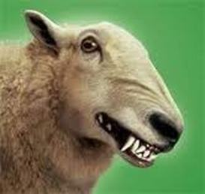
الفكرة الرئيسية
عيش الانجيل من خلال عدم مساندة من يحجبوا الانجيل
2 يوحنا
Notes:
In 2 يوحنا 10 we see the teaching in a nutshell: Do not encourage false teaching in any way so you can live out the Good News!

Slide 66
الخطوط العريضة
300-301
1. يشجع يوحنا المرأة في كل من الحق والمحبة
ليعدها لتوبيخه اللاحق (1- 6).
2. يحذر يوحنا المرأة من مساعدة المعلمين الكذبة ليساعدوها على رؤية حدود المحبة (7- 13).

Slide 67
.I مساندة المعلمين الحقيقيون .(6-1)
2 يوحنا
Notes:
Support those preaching the right message about Christ (1-6).

Slide 68
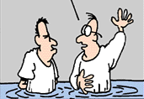
حسنًا يا تشارلز،
عندما أقوم بتعميدك ...

Slide 69
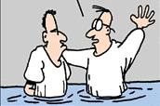
فإن كل ما يجري
هو لله.

Slide 70
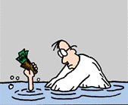

Slide 71

متى ١٠ : ٤٠
مَنْ يَقْبَلُكُمْ يَقْبَلُنِي وَمَنْ يَقْبَلُنِي يَقْبَلُ الَّذِي أَرْسَلَنِي.
متى ١٠ : ٤٢
وَمَنْ سَقَى أَحَدَ هَؤُلاَءِ الصِّغَارِ كَأْسَ مَاءٍ بَارِدٍ فَقَطْ بِاسْمِ تِلْمِيذٍ فَالْحَقَّ أَقُولُ لَكُمْ إِنَّهُ لاَ يُضِيعُ أَجْرَهُ».

Slide 72
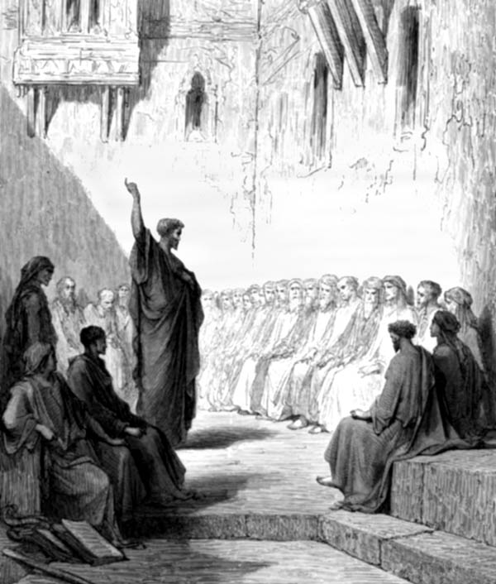
١ كورنثوس ٩ : ١٤
هَكَذَا أَيْضاً أَمَرَ الرَّبُّ: أَنَّ الَّذِينَ يُنَادُونَ بِالإِنْجِيلِ مِنَ الإِنْجِيلِ يَعِيشُونَ.

Slide 73
غلاطية ٦ : ٦
وَلَكِنْ لِيُشَارِكِ الَّذِي يَتَعَلَّمُ الْكَلِمَةَ الْمُعَلِّمَ فِي جَمِيعِ الْخَيْرَاتِ.

Slide 74
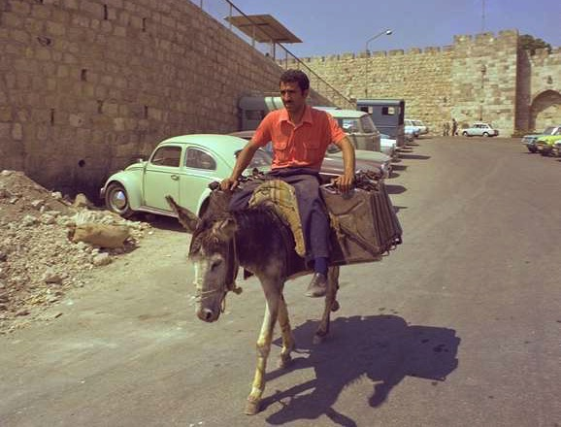
١ تسالونيكي ٢ : ٩
فَإِنَّكُمْ تَذْكُرُونَ أَيُّهَا الإِخْوَةُ تَعَبَنَا وَكَدَّنَا، إِذْ كُنَّا نَكْرِزُ لَكُمْ بِإِنْجِيلِ اللهِ، وَنَحْنُ عَامِلُونَ لَيْلاً وَنَهَاراً كَيْ لاَ نُثَقِّلَ عَلَى أَحَدٍ مِنْكُمْ.

Slide 75
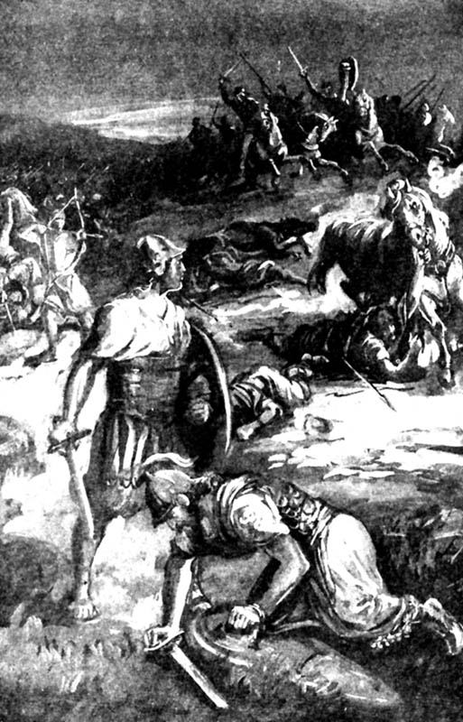
١ صموئيل ٣٠ : ٢٤
وَمَنْ يَسْمَعُ لَكُمْ فِي هَذَا الأَمْرِ؟ لأَنَّهُ كَنَصِيبِ النَّازِلِ إِلَى الْحَرْبِ نَصِيبُ الَّذِي يُقِيمُ عِنْدَ الأَمْتِعَةِ, فَإِنَّهُمْ يَقْتَسِمُونَ بِالسَّوِيَّةِ».

Slide 76

فيلبي ٤ : ١٧
لَيْسَ أَنِّي أَطْلُبُ الْعَطِيَّةَ، بَلْ أَطْلُبُ الثَّمَرَ الْمُتَكَاثِرَ لِحِسَابِكُمْ.

Slide 77
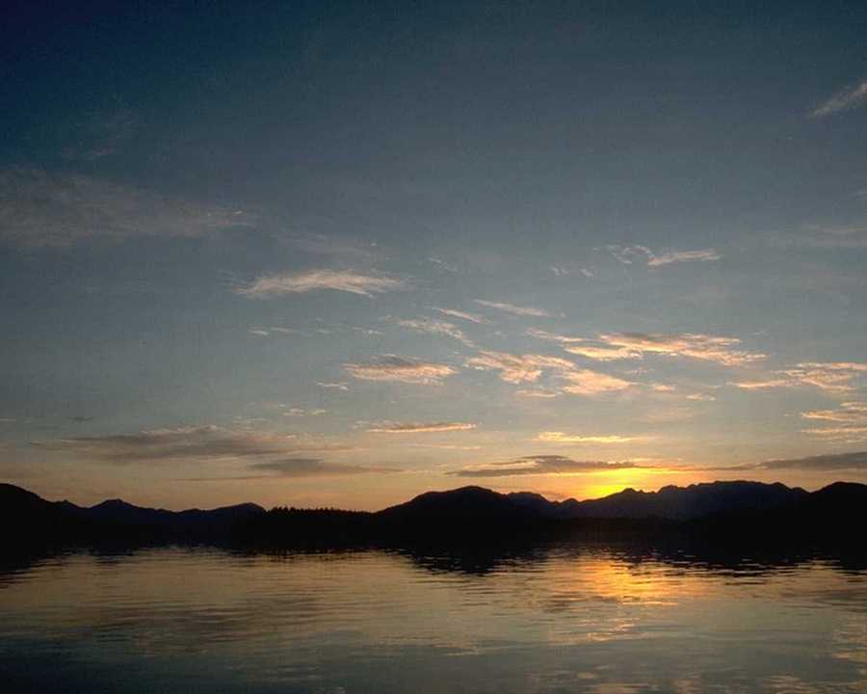
لأَنَّ اللهَ لَيْسَ بِظَالِمٍ حَتَّى يَنْسَى عَمَلَكُمْ وَتَعَبَ الْمَحَبَّةِ الَّتِي أَظْهَرْتُمُوهَا نَحْوَ اسْمِهِ، إِذْ قَدْ خَدَمْتُمُ الْقِدِّيسِينَ وَتَخْدِمُونَهُمْ.
عبرانيين ٦ : ١٠

Slide 78
.IIتجنب المعلمين الكذبة .(13-7)
2 يوحنا
Notes:
Do not support preachers of heresy (7-13).

Slide 79
Keys
297
الكلمة المفتاحية
الحدود
ألاية المفتاحية
٩ كُلُّ مَنْ تَعَدَّى وَلَمْ يَثْبُتْ فِي تَعْلِيمِ الْمَسِيحِ فَلَيْسَ لَهُ اللهُ. وَمَنْ يَثْبُتْ فِي تَعْلِيمِ الْمَسِيحِ فَهَذَا لَهُ الآبُ وَالابْنُ جَمِيعاً. ١٠ إِنْ كَانَ أَحَدٌ يَأْتِيكُمْ وَلاَ يَجِيءُ بِهَذَا التَّعْلِيمِ، فَلاَ تَقْبَلُوهُ فِي الْبَيْتِ، وَلاَ تَقُولُوا لَهُ سَلاَمٌ.
٢ يوحنا ١ : ٩-١٠

Slide 80
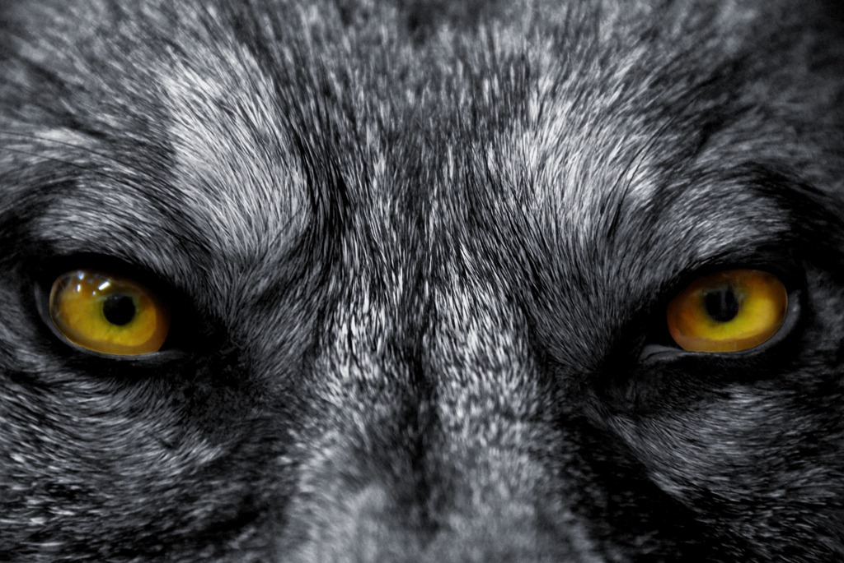
البيان الموجز
300
يحث يوحنا بتحفظ على محبة المرأة المسيحية وأطفالها الذين يظهرون كرم الضيافة للمبشرين ولكنهم بحاجة إلى تحذير بعدم تمديد الأمر نفسه للمعلمين الكذبة للتحذير من المساعدة في انتشار البدع المدمرة.

Slide 81

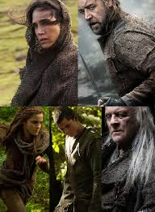
Noah
Shadowed

Slide 82

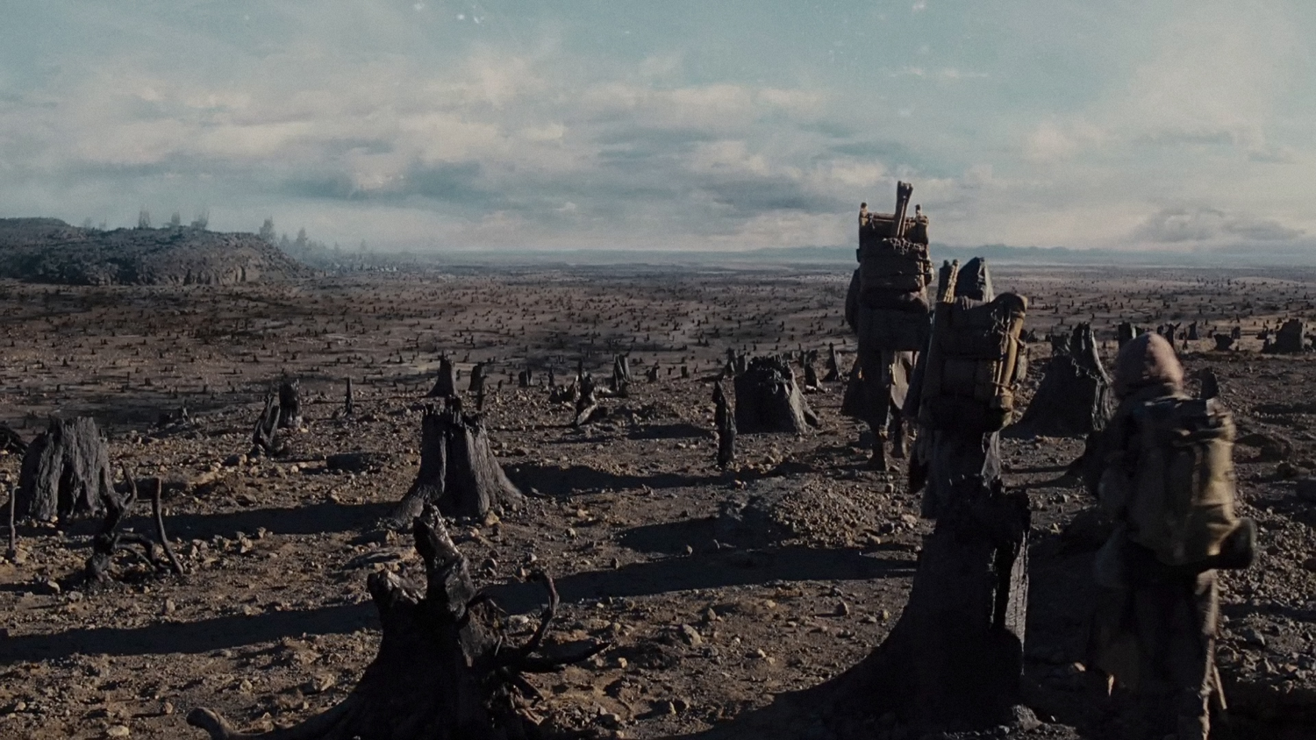
Noah
الأطروحة: يجب أن تُدمّر الأرض
بسبب عدم اهتمام الإنسان
بالبيئة!

Slide 83
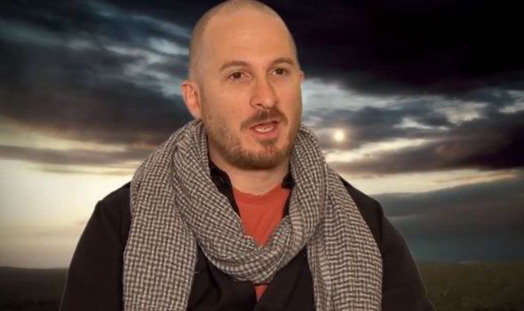
المنتج الملحد دارين أرنوفسكي
"أصغر فيلم كتابي من الكتاب المقدس تم إنتاجه على الإطلاق."
Notes:
"رسل كرو يهاجم نقاد فيلم ‘نوح‘: يقترب من الغباء المطلق." صحيفة الواشنطن تايمز 27 آذار2014. مقتبس في ويكيبيديا، "نوح (فيلم)."

Slide 84
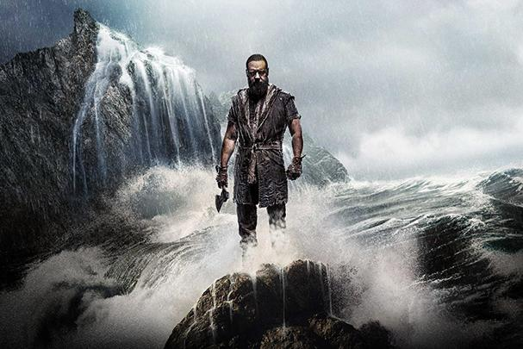
Noah
هل يجب على
المسيحيين
مشاهدته؟

Slide 85
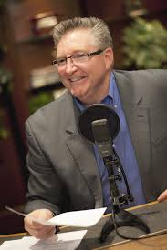
مدح فيلم "نوح"
صرح جِم دالي رئيس تحرير مجلة التركيز على الأسرة:
"أن فيلم (نوح) هو تفسير إبداعي للقصة الكتابية التي تسمح لنا بتخيل الصراعات العميقة التي ربما تصارع معها نوح عندما استجاب لدعوة الله في حياته.
تمنح هذه الرؤية السينمائية لفيلم نوح
فرصة عظيمة للمسيحيين لإشراك ثقافتنا
مع نوح الكتابي، وإجراء محادثات مع
الأصدقاء والعائلة
حول المسائل ذات المدلول الأبدي."
https://en.wikipedia.org/wiki/Noah_%282014_film%29#Test_screenings
Notes:
http://www.refiningtruth.com/noah-genesis-6-facts/

Slide 86
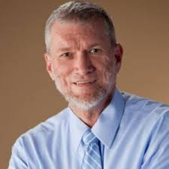
انتقادات لفيلم "نوح"
كين هام (الإجابات في سفر التكوين):
"أيضًا، بينما تم تصوير شرّ الإنسان
المستفحل، كانت الخطية الحقيقية
التي ظهرت في الفيلم هي
تدمير الناس للأرض. يغيب عن الرسالة
البيئية المتطرفة للفيلم أن
الخطايا الفعلية لأناس
ما قبل الطوفان كانت التمرد على الله
وهمجية الإنسان ضد الإنسان."
http://time.com/42274/ken-ham-the-unbiblical-noah-is-a-fable-of-a-film/

Slide 87

كيف يساعد المسيحيون الهرطقة؟
297
التشجيع المتكرر للمهرطقين
اعطاء اموال للطوائف او العبدات ( وعاظ ومبشرين اليوتيوب )
شراء كتب المهرطقين
حضور افلام تنتهك الكتاب المقدس
قبول كتب من مبشرين كذبة
2 يوحنا

Slide 88

ماذا يعني كل هذا؟
297
أنتَ برج المراقبة!
لا تشارك أو تشجع بأي شكل من الأشكال البوذية، أو الإسلام، أو الهندوسية، أو المورمونية، أو شهود يهوه أو أي ديانة كاذبة أخرى.

Slide 89
Black

Slide 90


وعظ العهد الجديد • BibleStudyDownloads.org
أحصل علي هذا العرض مجانا!
Notes:
NP NT Preaching (np) Arabic

